Slide 1
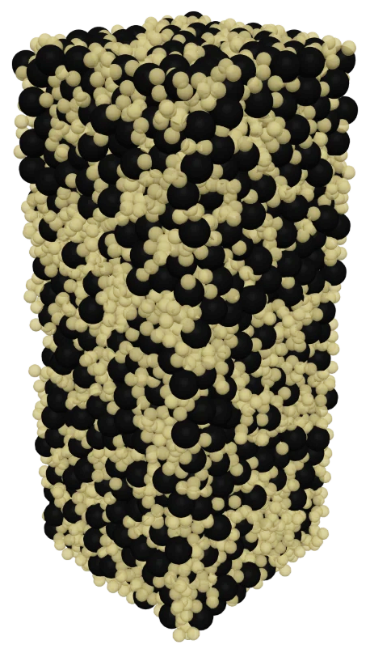
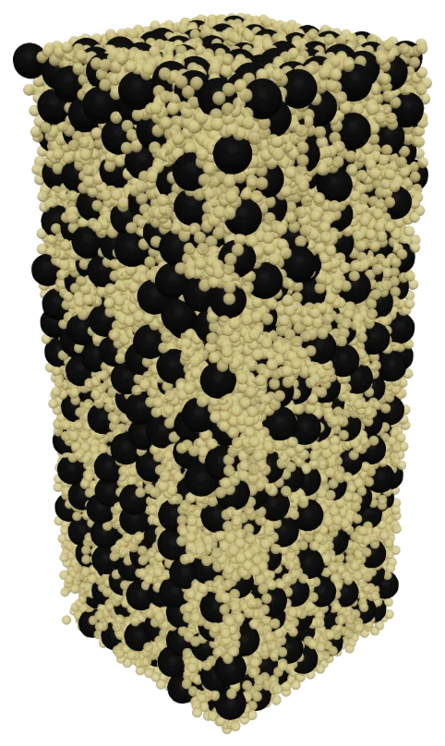
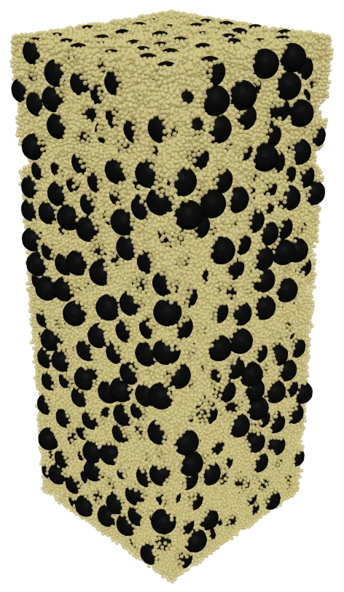

연구개발 내용
DEM 기반 고체전해질 입도별 복합양극 해석 결과 요약
전해질 입도만 다른 복합양극 3종 (D₅₀ 3, 2, 1 μm) 비교
→ 미립화: 기공도 감소, 접촉 수 약 10배, 정규화 유효 이온전도도 (σ_{eff}/σ₀) 2.4배
→ 전해질 이온전도도 감소 (0.45배)와 상쇄 → 1 μm 손익분기 근처
항목 | 3 µm | 2 µm | 1 µm
porosity (%) | 22.4 | 19.6 | 18.1
AM–SE 접촉 수 | 10 | 24 | 100
AM coverage (%) | 52.6 | 54.2 | 46.8
정규화 유효 이온전도도 (3 µm = 1) | 1.0 | 1.7 | 2.4
tortuosity | 13.6 | 8.3 | 6.0
pellet 이온전도도 | 5.1 | — | 2.3
3 µm
2 µm
1 µm
【 전해질 입도별 복합양극 미세구조 및 주요 해석 결과 】
Notes:
DEM 해석 결과를 먼저 요약합니다. 고체전해질 입도만 다른 세 전극을 비교했고, 입도가 작을수록 기공도가 낮고 (22.4 → 19.6 → 18.1 %), 활물질 하나에 닿는 전해질 접촉이 약 10배 늘며, 전해질 물성이 같다고 보면 정규화 유효 이온전도도가 2.4배가 됩니다. 다만 미립 전해질의 이온전도도가 3 µm의 0.45배로 떨어져 (3차년도 펠릿) 1 µm 전극 전체로는 3 µm 전극과 거의 같은 수준, 손익분기 근처입니다.

Slide 2
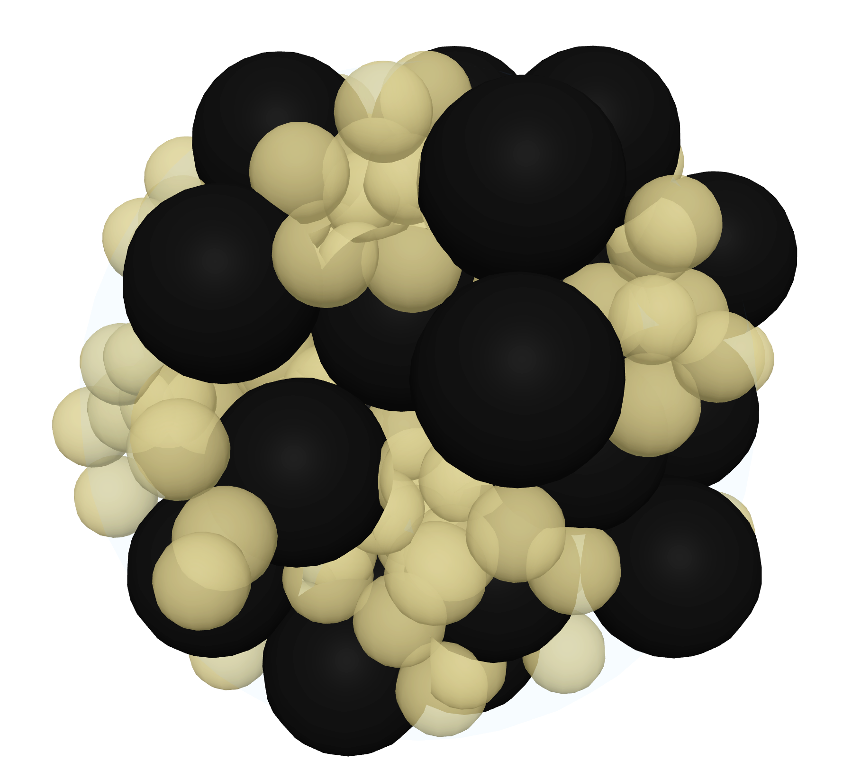
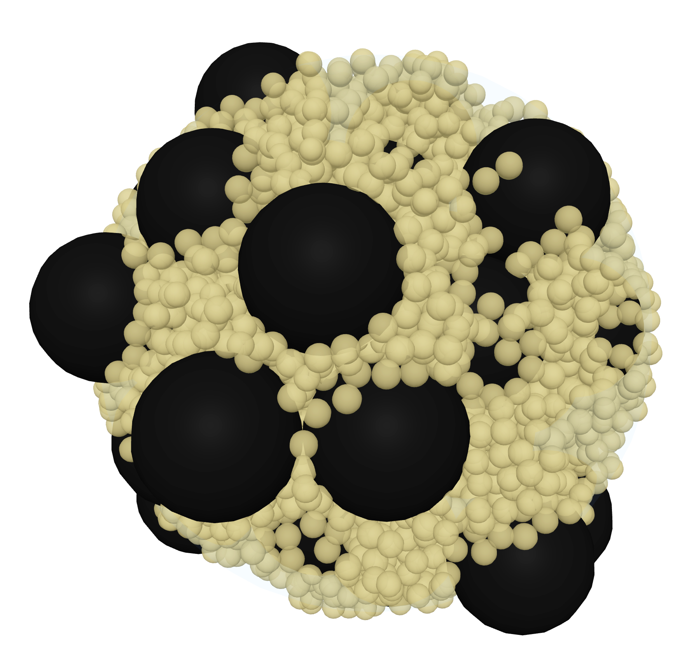
연구개발 내용
고체전해질 미립화 검토 배경
미립 전해질: AM-SE 접촉 수 증가 및 충진에 따른 치밀화 기대
미립화 시 전해질 pellet 이온전도도 감소 (3차년도: 5.1 → 2.3 mS cm⁻¹)
→ 구조 이득과 이온전도도 감소의 상대 크기 확인 필요 → DEM 해석
3 µm
1 µm
【 전해질 입도별 활물질 표면 접촉 및 pellet 이온전도도 (3차년도) 】
Notes:
50kg 과제의 방향은 전해질 미립화입니다. 전해질이 작아지면 같은 양으로도 활물질 표면에 더 많이 닿고 틈을 채울 수 있습니다. 반면 3차년도 펠릿 측정에서 1 µm 전해질은 2.3 mS/cm로 3 µm (5.1)의 0.45배입니다. 구조 이득이 이 감소를 넘는지가 질문이고, 이번 해석은 구조 쪽을 DEM으로 정량화했습니다.

Slide 3
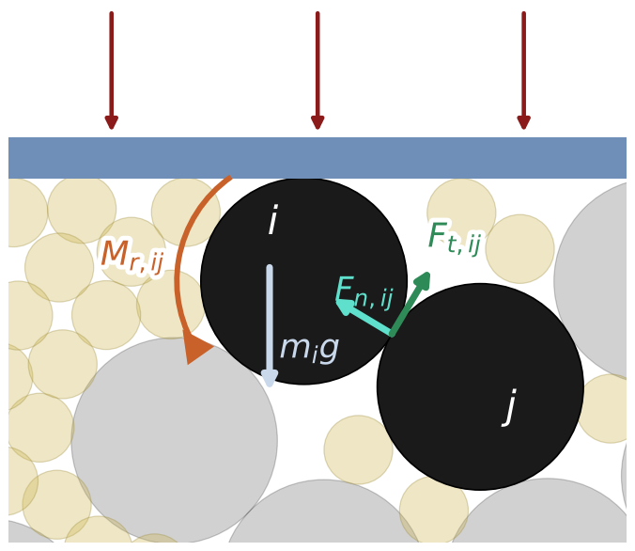
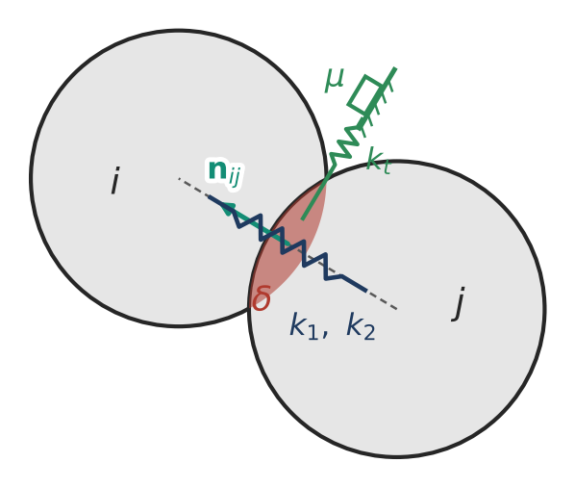
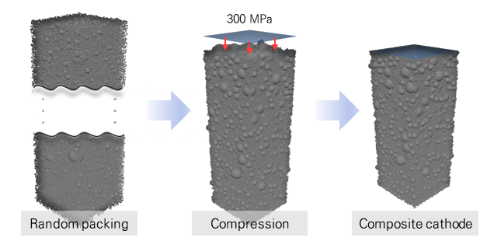
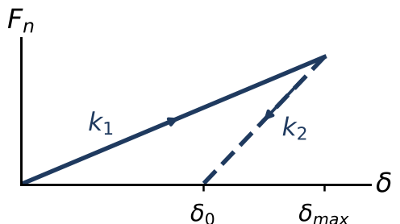
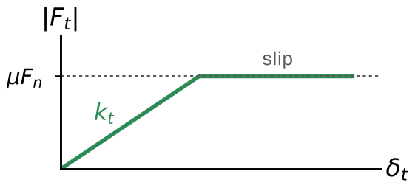
연구개발 내용
DEM 기반 복합양극 미세구조 시뮬레이션
전해질 입도만 변경 (D₅₀ 3, 2, 1 µm), NCM (6 µm) 85 wt% 고정
입자 생성 → 중력 침강 → 300 MPa 가압 → 판 고정 이완 (LIGGGHTS)
→ 입자 간 접촉력 (이력 스프링, 마찰) 기반 복합양극 구조 구현
【 DEM 해석 절차 (50kg 계획 예시) 및 입자 접촉 모델 (2D 모식) 】
Notes:
DEM으로 고체전해질 입도만 다른 세 전극을 같은 절차로 만들었습니다. 입자를 만들고 중력으로 쌓은 뒤 300 MPa까지 누르고, 판을 고정해 이완시킨 상태를 비교합니다. 접촉력은 누를 때와 뗄 때 기울기가 다른 스프링과 마찰로 계산합니다. 왼쪽 그림은 50kg 계획 단계의 예시이고, 오른쪽은 설명용 2D 모식입니다.

Slide 4
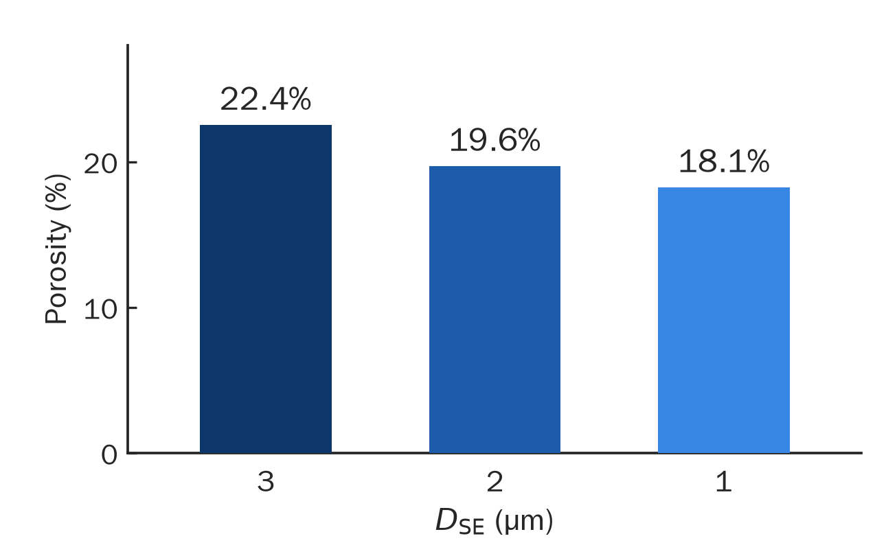
연구개발 내용
고체전해질 미립화에 따른 복합양극 기공도 변화
같은 절차 (300 MPa 가압 후 판 고정 이완)로 만든 전해질 입도별 구조 비교
→ 전해질 미립화에 따라 기공도 감소 (22.4 → 19.6 → 18.1 %)
웹앱 3D
기공 보기
웹앱 3D
기공 보기
웹앱 3D
기공 보기
3 µm
2 µm
1 µm
【 전해질 입도별 복합양극 미세구조 및 기공도 】
Notes:
같은 절차로 300 MPa까지 누른 뒤 기공도는 3 µm 22.4 %, 2 µm 19.6 %, 1 µm 18.1 %로 입도가 작을수록 낮습니다. 작은 전해질이 활물질 사이 틈을 채우는 방향과 맞고, 3 → 2 µm 차이는 두께 방향 모든 구간에서 같은 방향입니다.

Slide 5
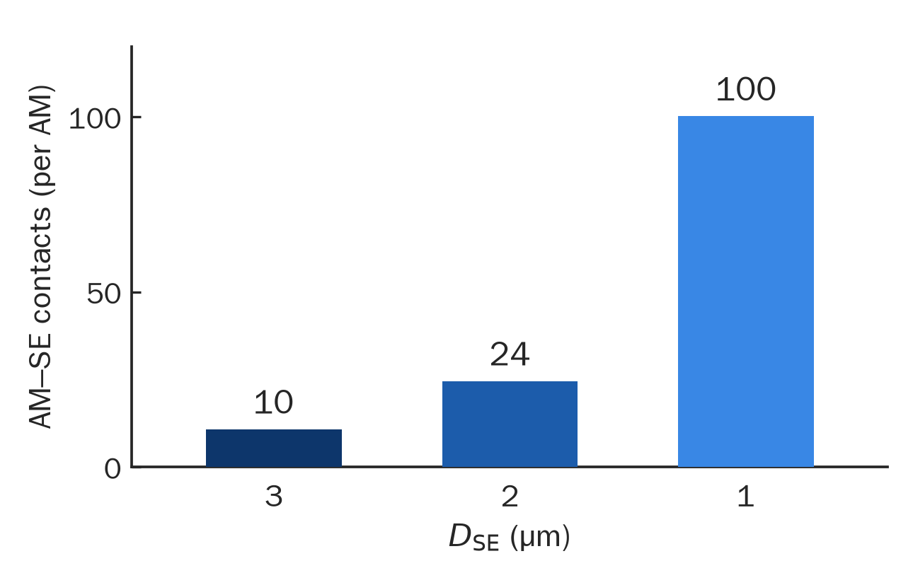
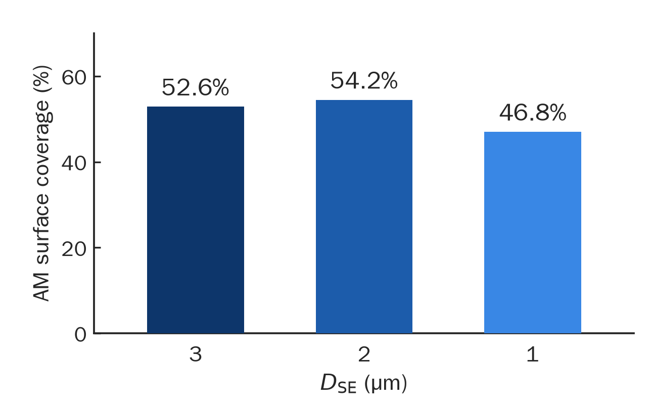
연구개발 내용
고체전해질 미립화에 따른 활물질/전해질 접촉
활물질 1개당 전해질 접촉 수 및 활물질 표면 피복률 분석
→ 전해질 미립화에 따른 활물질/전해질 접촉 수 약 10배 증가 (10 → 24 → 100개)
→ 피복률은 증가하지 않음 (52.6 → 54.2 → 46.8 %) → 작은 접촉 여럿으로 분할
【 전해질 입도별 활물질 1개당 전해질 접촉 수 및 활물질 표면 피복률 】
Notes:
활물질 하나에 닿은 전해질 입자는 3 µm 10개, 2 µm 24개, 1 µm 100개로 약 10배 늘어납니다. 활물질 표면 피복률은 52.6, 54.2, 46.8 %로 늘지 않아, 비슷한 표면을 더 많은 작은 접촉으로 나눠 덮는 셈입니다.

Slide 6
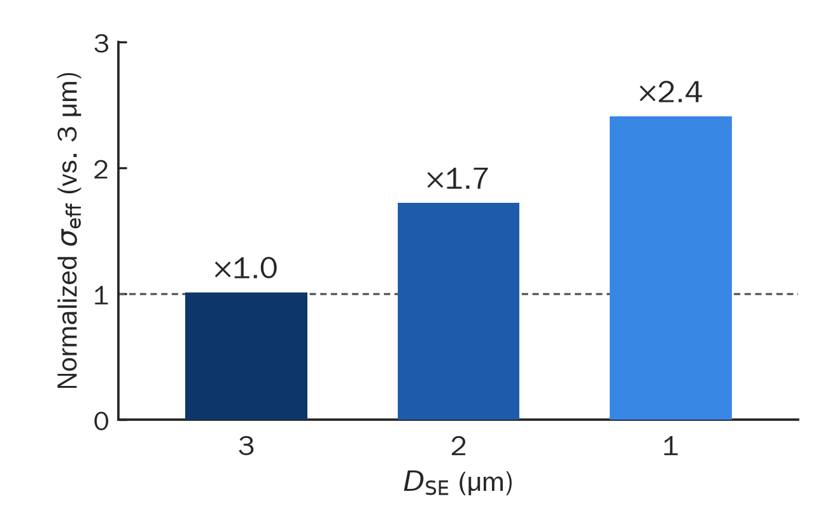
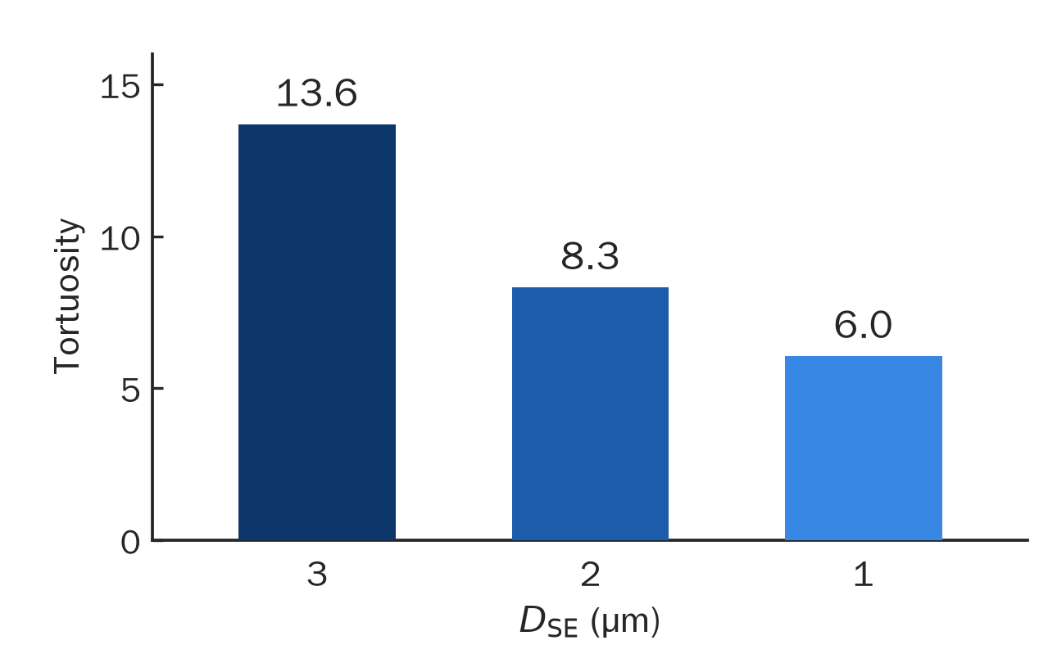
연구개발 내용
고체전해질 미립화에 따른 정규화 유효 이온전도도 및 tortuosity
전해질 물성 동일 가정 하 정규화 유효 이온전도도 (σ_{eff}/σ₀) 분석
→ 전해질 미립화에 따른 정규화 유효 이온전도도 1.7배 (2 µm), 2.4배 (1 µm)
→ tortuosity 감소 (13.6 → 8.3 → 6.0), 전 활물질 전해질 망 연결
【 전해질 입도별 정규화 유효 이온전도도 (3 µm 대비) 및 tortuosity 】
Notes:
전해질 물성을 같게 두고 구조만 비교하면, 정규화 유효 이온전도도 (전극 유효 이온전도도 ÷ 전해질 이온전도도)는 2 µm에서 1.7배, 1 µm에서 2.4배가 됩니다. 같은 계산에서 tortuosity는 13.6, 8.3, 6.0으로 줄어듭니다. 모든 활물질이 전해질 망에 연결되어 고립된 활물질은 없습니다. 이온 전달 저항의 71–74 %는 전해질끼리 맞닿은 접촉부에서 생깁니다. tortuosity는 전해질 부피 분율을 정규화 유효 이온전도도로 나눈 값이고, 경로 길이의 비가 아닙니다.

Slide 7
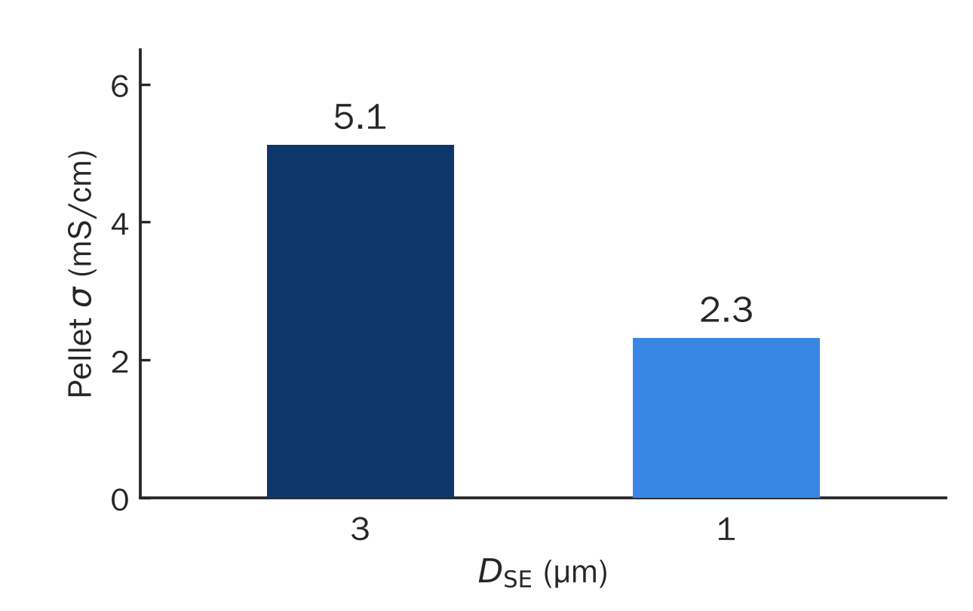
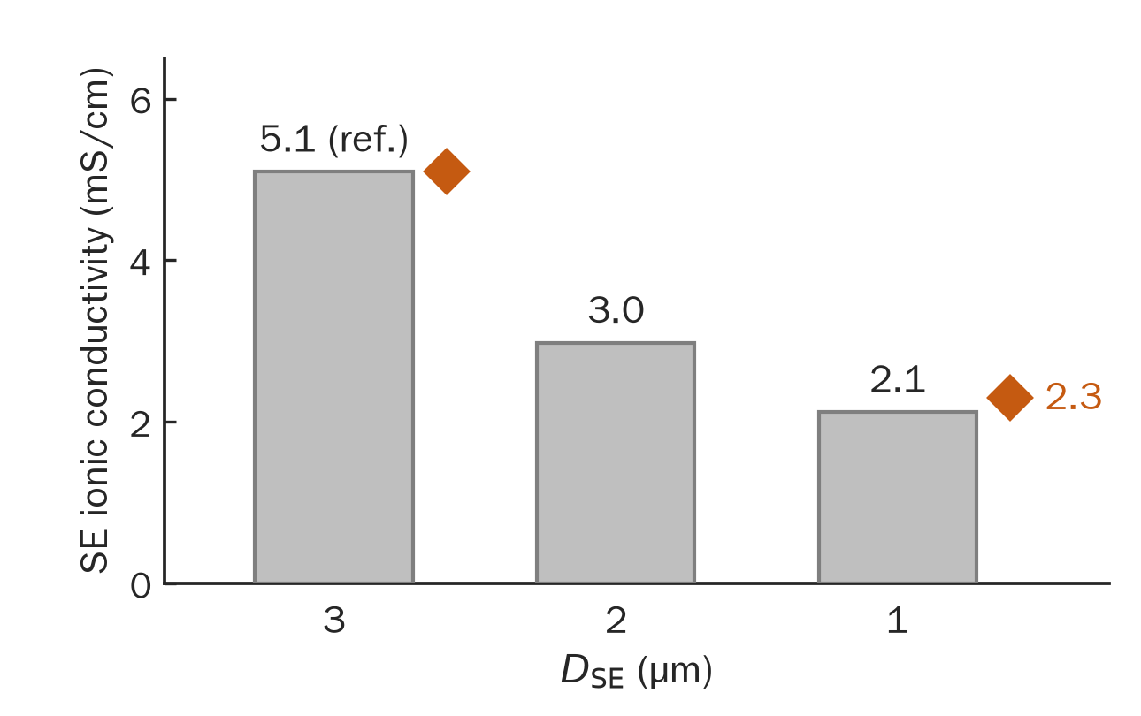
연구개발 내용
미립화 구조 이득과 전해질 이온전도도 감소의 손익분기
정규화 유효 이온전도도 2.4배 × 전해질 이온전도도 0.45배 ≈ 1.1배
1 µm 전극이 3 µm와 같아지는 조건: 전해질 2.1 mS/cm (0.42배) ↔ 실측 2.3
→ 미립화 이득은 미립 전해질의 이온전도도 유지에 의존
【 입도별 전해질 펠릿 이온전도도 (3차년도) 및 3 µm 전극과 같아지는 전해질 이온전도도 (◆ 실측) 】
Notes:
미립화에는 대가가 있습니다. 3차년도 펠릿 측정에서 1 µm 전해질은 2.3 mS/cm로 3 µm (5.1)의 0.45배입니다. 정규화 유효 이온전도도 2.4배와 곱하면 1 µm 전극의 유효 이온전도도는 3 µm 전극의 약 1.1배, 손익분기 근처입니다. 1 µm 전극이 3 µm 전극과 같아지려면 미립 전해질 이온전도도가 3 µm 전해질의 0.42배 (2.1 mS/cm)여야 하고, 실측 2.3은 그보다 조금 높습니다. 펠릿 값에는 입계와 입자 접촉 저항이 들어 있어, 정규화 유효 이온전도도와 곱한 1.1배는 조건부 추정입니다.
※ 진도점검 회의 자료 8쪽의 새 펠릿 측정 (small/large) 으로 보면 LPSC1.0 1.51/2.63 = 0.57배 (우위 범위), LPSC1.5 2.98/7.84 = 0.38배 (열위 범위) — small = 1 µm, large = 3 µm 대응 확인 뒤 슬라이드 반영 여부 결정.

Slide 8
연구개발 내용
DEM 해석 결론 및 향후 계획
결론: 전해질 미립화에 따른 구조 개선 (기공도 감소, 접촉 수 약 10배, 정규화 유효 이온전도도 2.4배) 관측
미립 전해질 이온전도도 감소 (0.45배)와 상쇄되어 1 µm 전극은 손익분기 근처
이온 전달 저항의 71–74 %가 전해질–전해질 접촉부에 집중
→ 향후: 입도별 반복 계산, 2 µm 펠릿 이온전도도 측정
→ DEM 구조 기반 3차원 전기화학 시뮬레이션 (방전 용량 비교)
Notes:
정리하면, 전해질 미립화는 전극 구조를 좋게 만들지만, 미립 전해질의 이온전도도 감소와 거의 상쇄됩니다. 계산에서 이온 전달 저항의 71–74 %가 전해질끼리 맞닿은 접촉부에 몰려 있어 접촉 상태도 다음 과제입니다. 다음 단계는 입도별 반복 계산, 2 µm 펠릿 측정, 그리고 이 구조로 3차원 전기화학 시뮬레이션입니다.

